Slide 1
Mini biografía
Johan Leonardo Yasno Bobadilla
ADSI
2470031
2022

Slide 2
Mini biografía
Johan Leonardo Yasno Bobadilla nacido el 13 de septiembre de 2004 actualmente tiene la edad de 17 años en su proyecto de vida quedan muchas metas y sueños por lograr, actualmente estudiante del SENA en el programa de formación Análisis y desarrollo de sistemas de información, Una Meta muy clara que tiene es el próximo año 2023 a finales comprar su primera moto el cual es un objetivo a corto plazo el cual se planteo desde hace aproximadamente unos 4 años. Otra Meta es seguir estudiando una vez finalizado el tecnólogo con el SENA terminar de formarse y mejor su condición laboral. Y trabajar para enorgullecer a mis familia y seguir creciendo en todo aspecto junto con ellos. Y rodar junto con mis hermanos por muchos años.

Slide 3
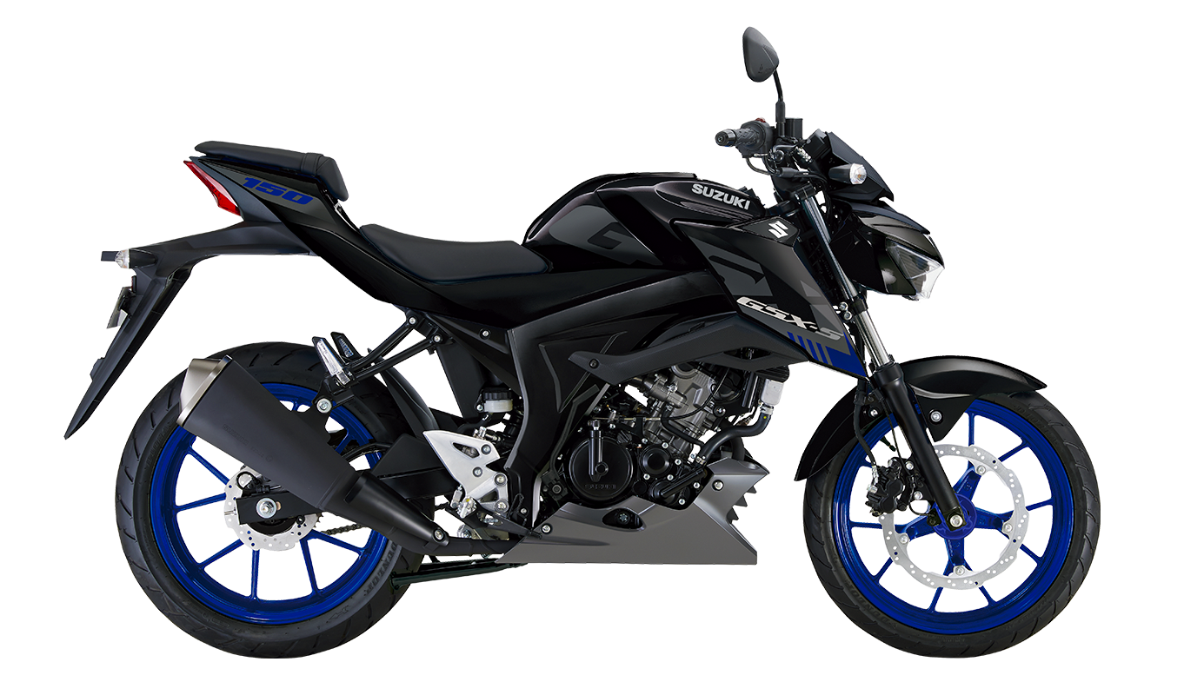
Metas
A corto plazo
Comprar mi primera moto.
Disfrutar más con mi familia.
Aprender un segundo idioma.
Terminar mi formación como tecnologo

Slide 4

Metas
A mediano plazo
Conseguir un ascenso en mi empleo
Terminar mi carrera profesional
Comprar un apartamento.

Slide 5
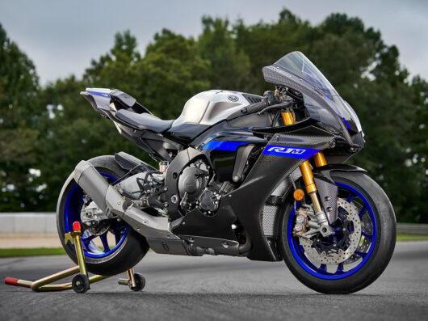
Metas
A largo plazo
Comprar la moto de mis sueños.
Ser un alto directivo en mi trabajo.

Slide 6
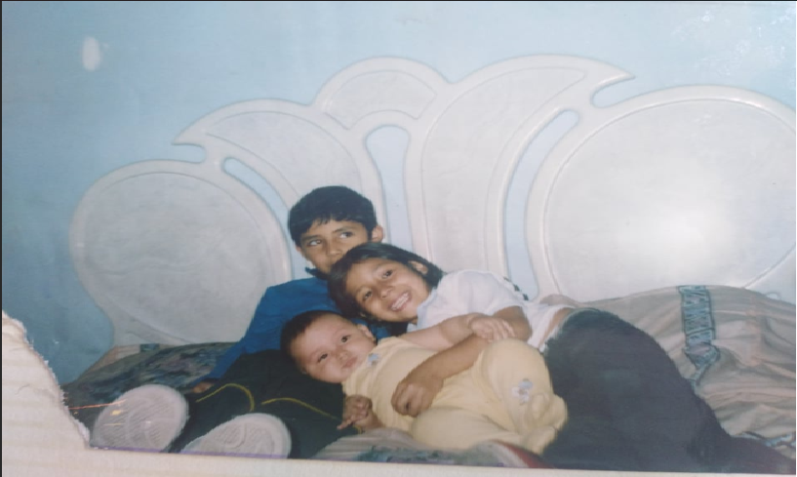
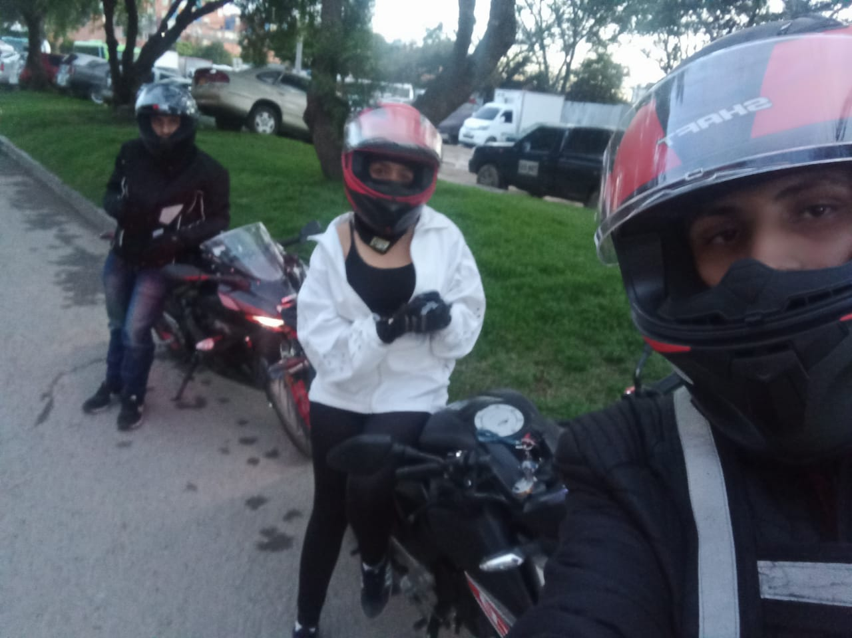
Mi fortaleza

